Slide 1

Testen

Slide 2
Testen
Wat was het ook alweer?
Applicatie die je bouwt moet getest worden!
Dit kan op heel veel manieren …
Functional testing
Unit testing
Feature testing
End-to-end testing
Integration testing
Acceptance testing
Performance testing
Smoke testing
Security testing
Regression testing
Load testing
Interaction testing
Stress testing
Penetration testing

Slide 3
Testen
Wat was het ook alweer?
Applicatie die je bouwt moet getest worden!
Dit kan op heel veel manieren …
Tijdens de lessen van Testen, hebben we alleen gekeken naar Functioneel testen
Je bent vrij om iets anders te doen tijdens je examen, maar…
Je moet altijd een Testplan maken!

Slide 4
Testen
Waarom testen we?
Testen verwijdert aannames;
Testen identificeert fouten;
Testen geeft inzicht in kwaliteit.

Slide 5
Testen
Testen bij je examen
Zie de volgende werkprocessen:
B1-K1-W4
B1-K1-W5

Slide 6
TESTPLAN
Door naar het eerste onderwerp:

Slide 7
Testen - Testplan
Wat is een testplan?
Testen werkt pas écht goed als je er een plan voor maakt.
Het bevat informatie over de plannen die je hebt:
Beschrijving van benodigde voorbereiding
Beschrijving van testsysteem
Beschrijven van test scenario’s
Handelingen
Relevante gegevens
Gewenste uitkomst

Slide 8

Testen - Testplan
Samen er doorheen
Canvas -> Sjabloon Testplan
Notes:
Wanneer iemand een applicatie gaat testen, doen we dit natuurlijk niet in dezelfde omgeving als waar je de applicatie hebt ontwikkeld.
We willen weten dat de applicatie het ook in een “schone” omgeving doet.
We kunnen slechts de computer van de programmeur aan de klant geven, want “anders doet de applicatie het niet”.
Het inrichten van die testomgeving, heeft eigenlijk altijd bepaalde eisen.
Denk aan besturingssysteem, software, hardware, internettoegang.
Al deze eisen definiëren we, zodat de testomgeving voldoet aan de eisen van de applicatie.

Slide 9

Testen - Testplan
Samen er doorheen
Canvas -> Sjabloon Testplan
Notes:
Voordat de tester kan beginnen met het testen van de applicatie, kan het zijn dat er bepaalde handelingen nodig zijn.
Dit kan eigenlijk alles zijn. Zorg er wel voor dat je heel concreet bent in de instructies die je de tester geeft.
Wanneer je de benodigde voorbereiding niet goed beschrijft, kan het zijn dat je resultaten niet goed afspiegelen met hoe je de scenario's had willen uitvoeren.
Als voorbeeld: de database opschonen voor je start met een testrondje, doe je dit niet krijg je data die je niet verwacht terug.

Slide 10
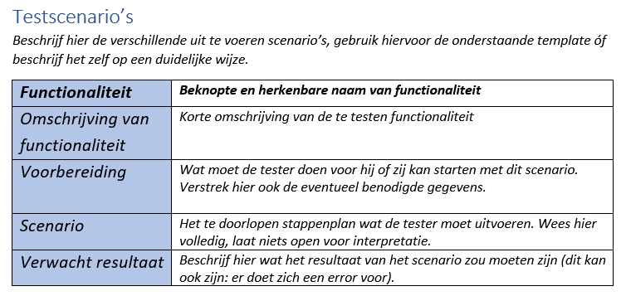
Testen - Testplan
Samen er doorheen
Canvas -> Sjabloon Testplan
Notes:
Als laatste ga je beschrijven wat je wilt dat de tester gaat uitvoeren. Hoe moet er getest worden.
Je beschrijft:
Naam van de functionaliteit;
Omschrijving van de functionaliteit;
Wat de tester moet doen voor hij of zij voldoet aan de preconditie voor dit scenario; Wat de exacte stappen zijn die de tester moet doorlopen voor dit scenario, sla hierbij geen detail over;
Wat het verwachtte resultaat van dit scenario is, dit kan zijn “er is een gebruiker aangemaakt” maar ook “applicatie weergeeft de juiste foutcode”
Het is bij al deze zaken belangrijk dat je concreet en eenduidig bent, als de tester je applicatie op een verkeerde manier test heb je minder aan je resultaten.
Zorg er natuurlijk wel voor dat je de geschreven scenario’s de applicatie goed afdekken.

Slide 11
Testen - Testplan
Alternatieve scenario’s
Als je een applicatie test, test je niet alleen het hoofdscenario (happy path).
Ook het alternatieve scenario moet worden getest (unhappy path).
Bij alternatieve scenario's doelen we op een scenario waar de tester een actie uitvoert die eigenlijk niet wenselijk is.
Bijvoorbeeld: een telefoonnummer invullen bij het veldje voor de e-mail.

Slide 12
Testen - Testplan
Even oefenen
Schrijf een testplan voor onderstaande applicatie, zorg er voor dat je ook alternatieve scenario’s schrijft. Kies een van de onderstaande casussen.
Casus: voetbalclub
De applicatie geeft mogelijkheid tot het kopen en verkopen van spelers.
De applicatie geeft mogelijkheid voor het online verkopen van tickets.
De applicatie geeft mogelijkheid tot het bijhouden van wedstrijden.
Casus: school
De applicatie geeft mogelijkheid tot het aanmaken en verwijderen van opleidingen.
De applicatie geeft mogelijkheid tot het aannemen, bewerken en ontslaan van personeel.
De applicatie geeft mogelijkheid tot aanmaken van studenten bij een opleiding.
Bespreek de testplannen met je buurman of buurvrouw.

Slide 13
Testen - Testplan
Nog even wat meer oefenen?
Kom je er nu achter dat je het nog lastig vindt?
Vraag ChatGPT eens om een extra casus voor je te maken, sla deze casus op, schrijf hier een testplan voor en vraag iemand om feedback.
Algemene tip: gebruik altijd de sjablonen, dat helpt met de informatie die je moet aanleveren.

Slide 14
Testrapport
Door naar het tweede onderwerp:

Slide 15
Testen - Testrapport
Wat is een testrapport?
Nu je een plan hebt gemaakt, is het tijd om deze uit te voeren!
Na uitvoeren schrijf je een rapport:
Testplan overnemen in testrapport.
Testrapport aanvullen met informatie vanuit je uitgevoerde test:
Beschrijving van je testsysteem
Werkelijk resultaat (ten opzichte van verwacht resultaat)
Conclusie
Verbetervoorstel

Slide 16

Testen - Testrapport
Samen er doorheen
Notes:
Beschrijf hier op welke manier je hebt voldaan aan de eisen die in het testplan zijn gesteld voor je testomgeving.

Slide 17
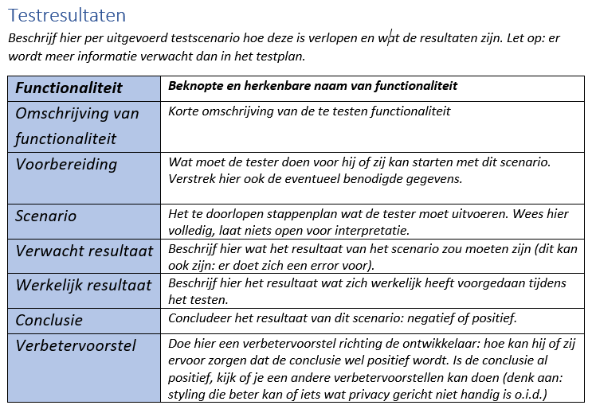
Testen - Testrapport
Samen er doorheen
Notes:
Als laatste ga je per scenario een testresultaat beschrijven. Zoals je ziet zijn de bovenste 7 velden hetzelfde, deze kan je overnemen uit je testplan.
De laatste 3 moet je natuurlijk zelf in gaan vullen:
Werkelijk resultaat: wat voor gedrag vertoonde de applicatie bij het uitvoeren van het scenario
Conclusie: is het scenario dan verlopen zoals verwacht? Positief/Negatief
Verbetervoorstel: hoe kan de ontwikkelaar er voor zorgen dat de conclusie wel positief wordt?

Slide 18
Testen - Testrapport
Even oefenen
Nu gaan we een testplan uitvoeren. Goed dat je er net een hebt geschreven.
Gebruik het testplan van casus voetbalclub of school.
Bespreek de testrapport met je buurman of buurvrouw.

Slide 19

Testen
Vragen?

